Slide 1
Работа городского общественного транспорта в новогоднюю ночь и новогодние каникулы.

Slide 2
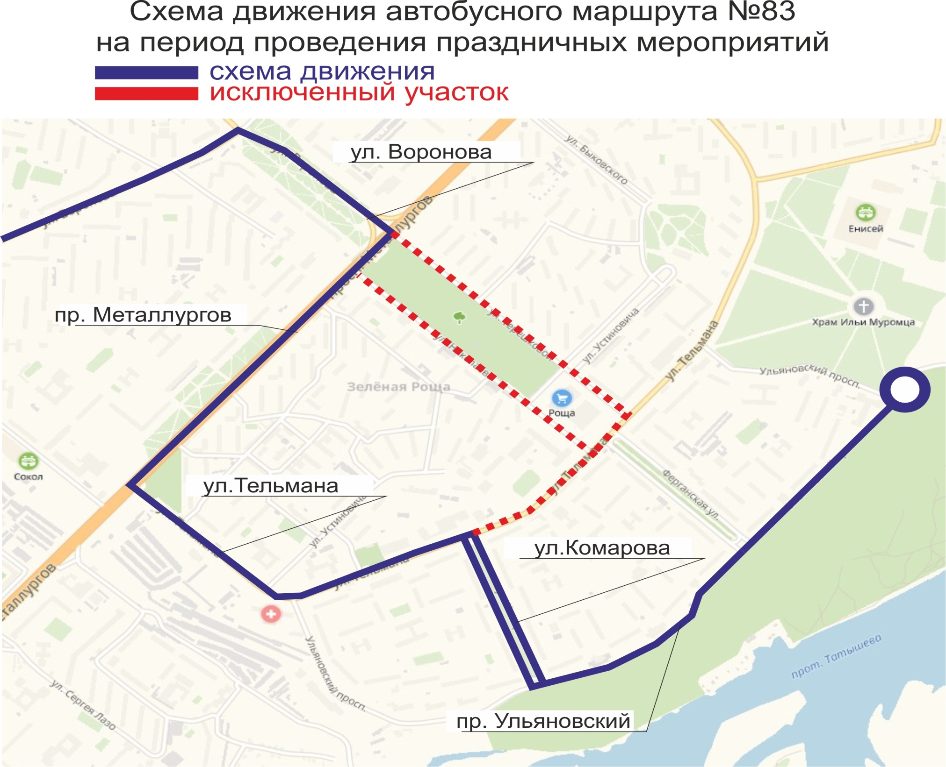

Slide 17
Работа пассажирского транспорта в Рождественускую ночь с 06.01.19 на 07.01.19 г.

Slide 18
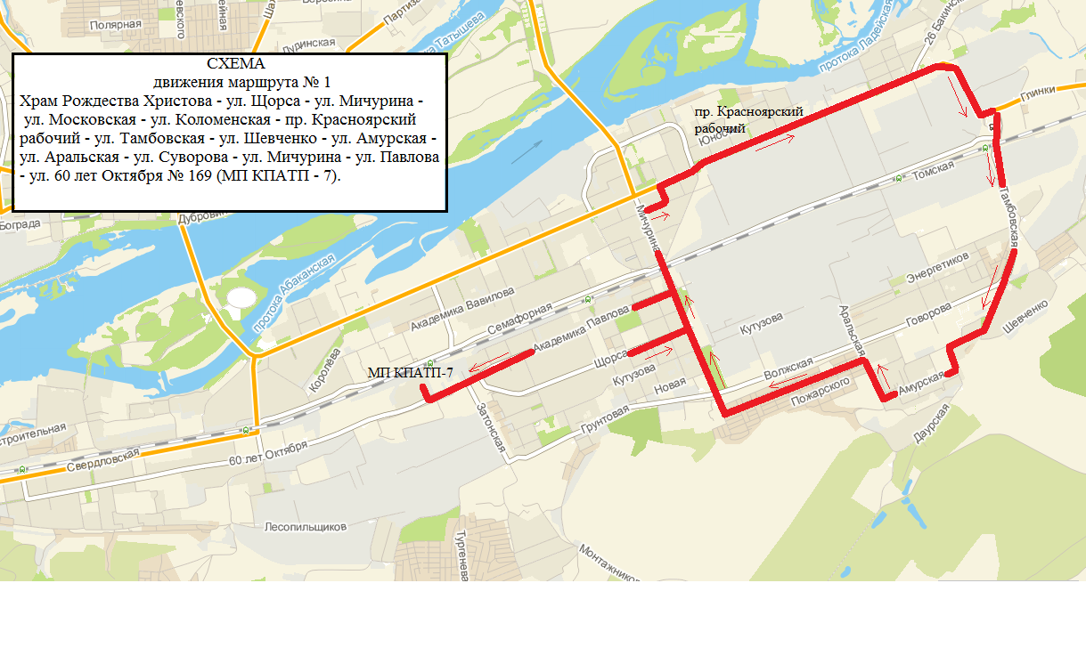

Slide 19
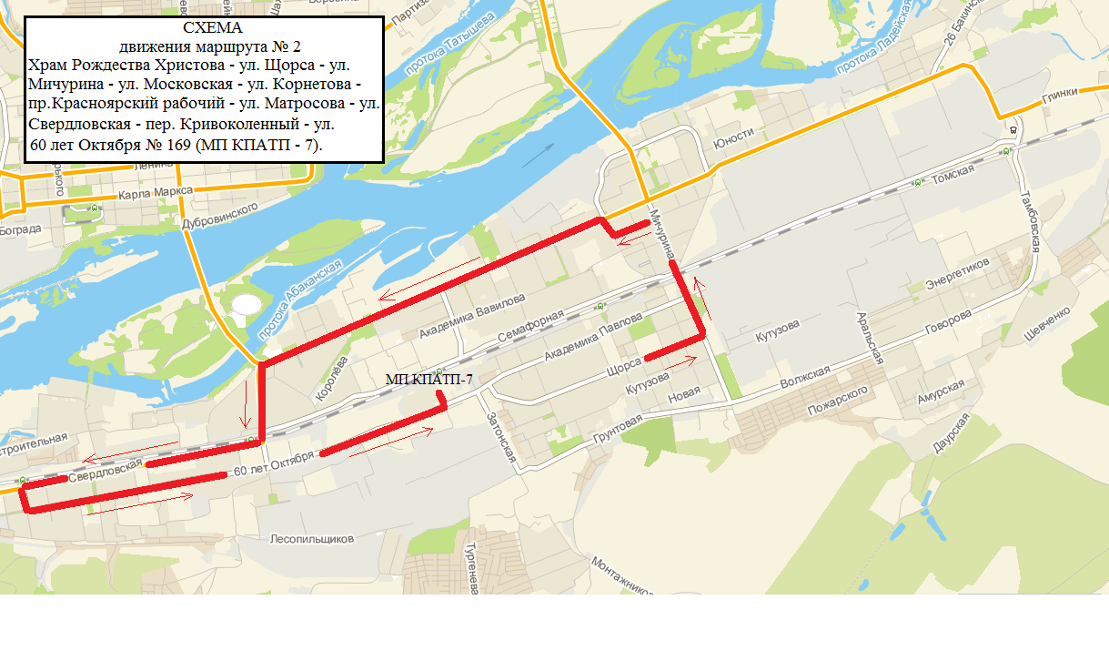

Slide 20
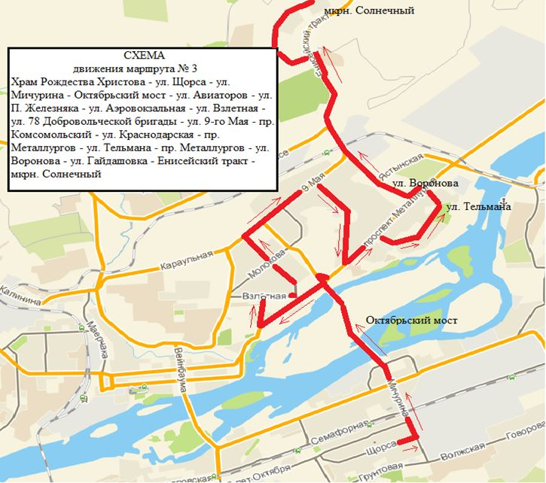

Slide 21
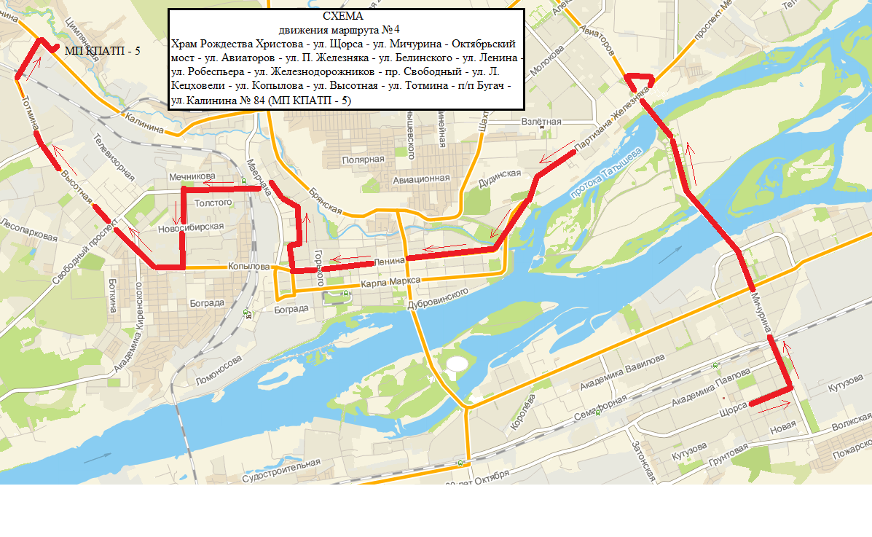

Slide 22
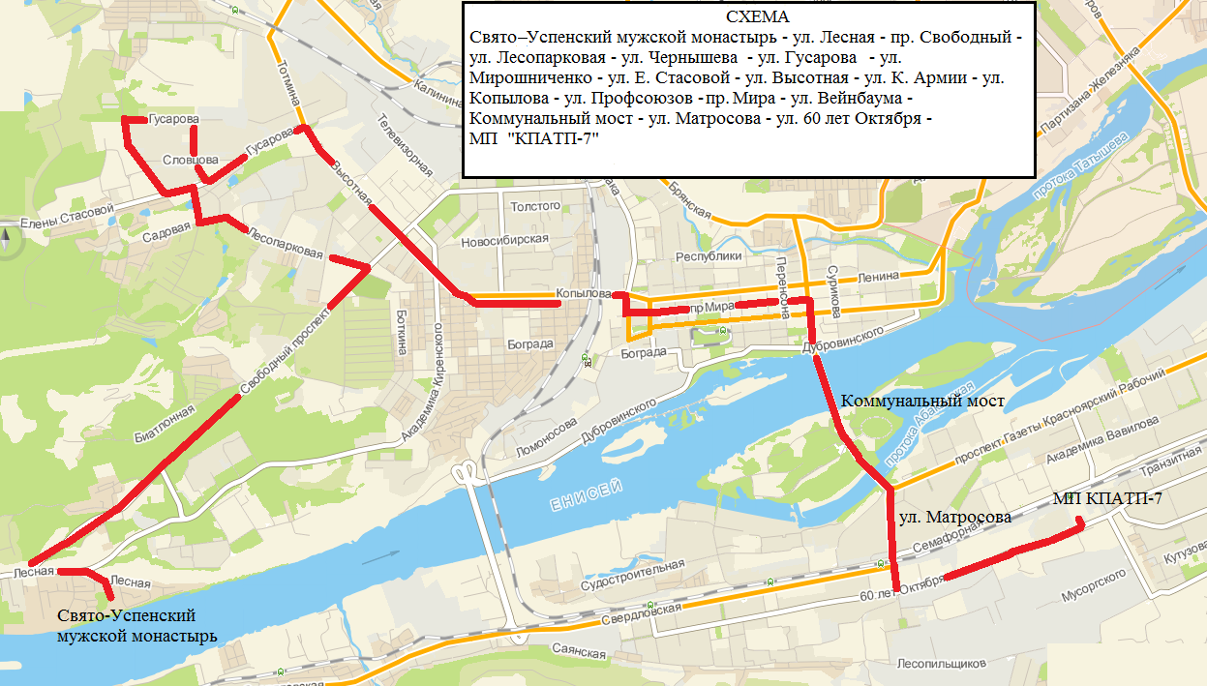

Slide 23
Маршрутные указатели на автобусах
7А | ДК «Кировский»-ул.Пионерской правды-ул.Щорса-ул.Мичурина-о.Татышев-ул.Авиаторов-ул.9Мая-ул.Шумяцкого-ул.Светлогорская-мкрн.Северный
32А | о.Татышев- ул.Октябрьская – ул.78 Добровольческой бригады - ул.Молокова - ул.Шахтеров - ул.Березина - ул.Линейная - ул.Мартынова -ул.Чернышевского - ул.Мужества - ул.Водянникова - ул.Иртышская -ул.3-я Дальневосточная

